Slide 1
El Doble Espejo Parabólico

Slide 2
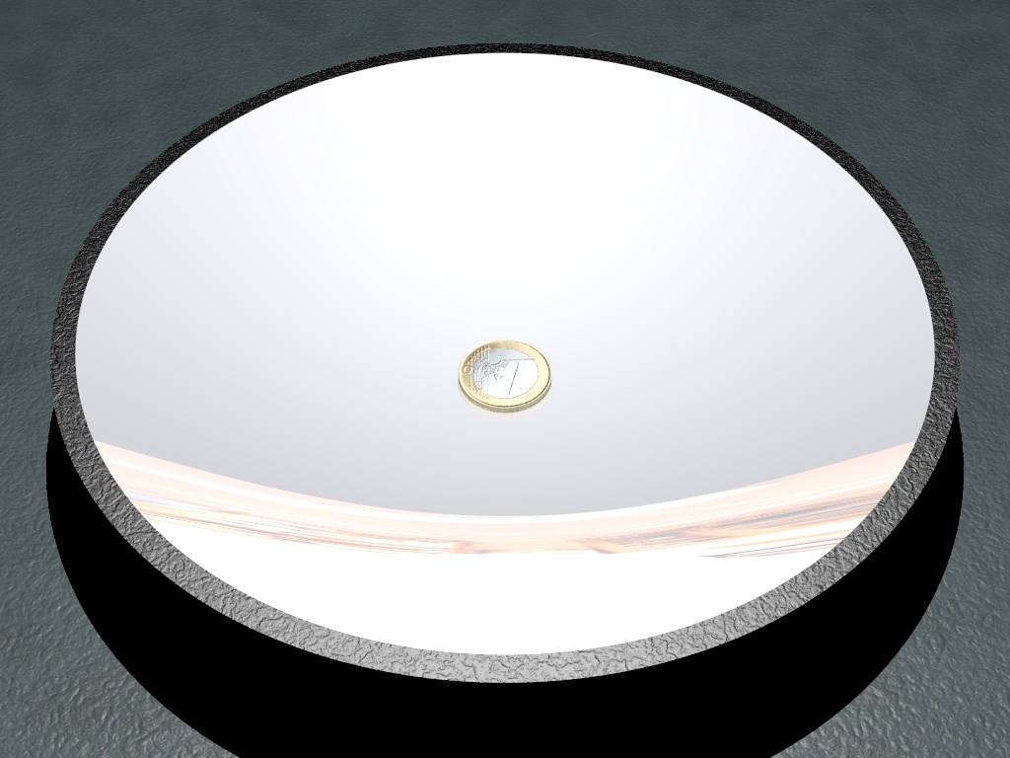
POSICIÓN DEL OBJETO
POSICIÓN DE LA IMAGEN

Slide 3
¿Por qué vemos la imagen en esa posición?

Slide 4
Mostraremos a continuación un gráfico insuficiente para explicar la formación de la imagen en el lugar donde aparece

Slide 5
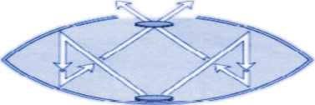
Figura copiada de Internet (similar a otras muchas) que intenta explicar la formación de esta imagen
“Desde el objeto se trazan dos rayos que se reflejan en los espejos. Los rayos reflejados se cortan en un punto y allí estará la imagen del objeto”
¿Por qué se forma la imagen donde se cortan un rayo que procede de un punto de la derecha del objeto y otro que procede de un punto de la izquierda del mismo? ¿Qué tiene que ver que esos dos rayos se corten en un punto con el hecho de que al observador le dé la sensación de que el objeto está en ese punto?

Slide 6
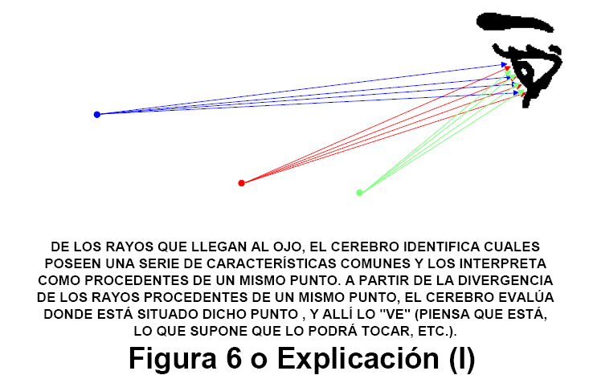
EXPLICACIÓN ELABORADA POR NOSOTROS
Veamos lo que está ocurriendo…

Slide 7
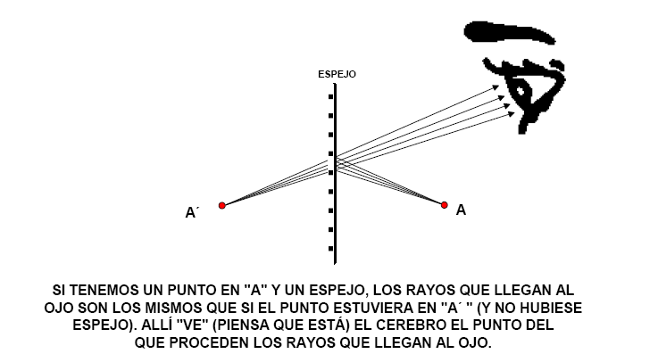

Slide 8
CUIDADOS DIDÁCTICOS
CONSTRUIR IMÁGENES DE PUNTOS, NO DE OBJETOS EXTENSOS (HACERLAS PUNTO A PUNTO).
TRAZAR AL MENOS 2 RAYOS PROCEDENTES DE CADA PUNTO OBJETO CONSIDERADO Y QUE AMBOS LLEGUEN A UN OJO (QUE ES EL QUE INTERPRETA DÓNDE ESTÁ EL PUNTO DEL QUE PROCEDEN ESOS RAYOS).
EN LAS IMÁGENES REALES, PROLONGAR LOS RAYOS MÁS ALLÁ DEL PUNTO DE CORTE DE LOS MISMOS (AUNQUE SEA ALLÍ DONDE SE FORME LA IMAGEN).

Slide 9
LA EXPLICACIÓN QUE HEMOS
ELABORADO PARA NUESTRO
CASO DEL DOBLE ESPEJO
PARABÓLICO ES LA QUE SIGUE

Slide 10
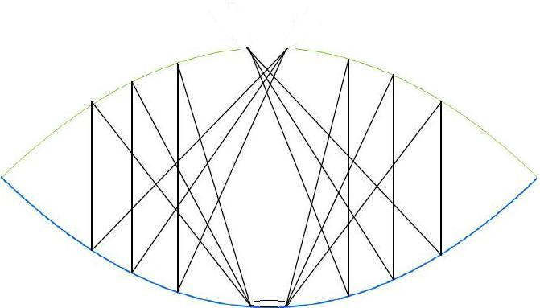
3º EL OJO (EL CEREBRO) EVALÚA DE DÓNDE PROCEDEN ESOS RAYOS (EVALÚA LA DISTANCIA EN FUNCIÓN DE LA DIVERGENCIA CON LA QUE LE LLEGAN) Y ALLÍ PIENSA QUE ESTÁ EL PUNTO OBJETO.
LA IMAGEN SE VE INVERTIDA (A CON B)
LA IMAGEN SE VE ARRIBA EN LA APERTURA, EN EL FOCO DEL ESPEJO DE ABAJO
A’
B’
EL OJO RECIBE LOS MISMOS RAYOS QUE SI EL OBJETO ESTUVIERA ARRIBA EN LA APERTURA
B
1º CADA RAYO DE LUZ QUE SALE DE UN PUNTO DEL OBJETO SE REFLEJA EN EL ESPEJO PARABÓLICO SUPERIOR Y BAJA PARALELO AL EJE DEL MISMO.
A
2º LLEGA AL ESPEJO INFERIOR PARALELO A SU EJE Y SALE PASANDO POR SU FOCO (EN EL QUE ESTÁ SITUADA LA APERTURA).
EL OBJETO ESTÁ ABAJO, EN EL FOCO DEL ESPEJO DE ARRIBA

